Slide 1
Improving Contrastive Learning on Imbalanced Seed Data via Open-World Sampling
Notes:
通过开放世界采样来改进在不平衡原始数据上的对比学习

Slide 2
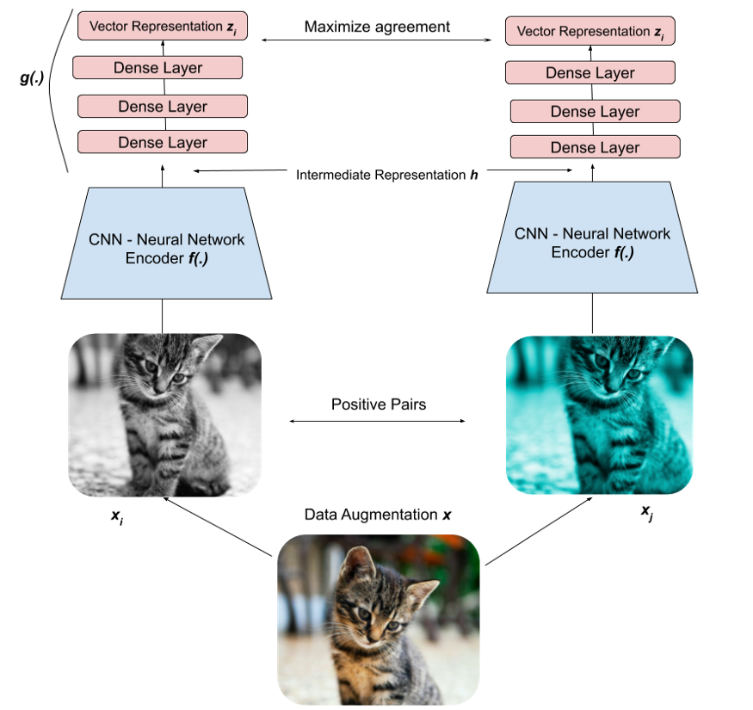
Introduction
Contrastive learning has been successfully applied to learning strong visual representations in an unsupervised manner.
Notes:
对比学习成功应用于在无监督方式下学习强视觉表征，这意味着可以从外部来源整合更多未标记的图像，以提高其性能。
对比学习是一种自监督模型，通过将数据分别与正例样本和负例样本在特征空间进行对比，来学习样本的特征表示。对任意数据x，对比学习的目标是学习一个编码器使得其与正样本的相似度远大于其与负样本的相似度。

Slide 3
Learning with massive unannotated data, e.g., from internet-scale sources (expensive), limited computing budget(the out-of-distribution data would suppress the learning of relevant features)
The data distribution in the open world are extremely diverse and always exhibits long tails
Sampling open-world unlabeled data for improving the representation learning, not just for the head classes but also for the tailed classes.
Notes:
遇到的问题：
1、计算成本（分布外的点会抑制相关特征的学习）
2、开放世界中的数据本身（多样及长尾，对比学习在长尾数据中展现出脆弱性，随机获取未标记数据会加剧训练数据中的不平衡因素）
从开放世界中采样无标记数据，不仅在头部类别且在尾部类别中都能改进表征学习

Slide 4
Problem Setting
Start from a relatively small (“seed”) set of unlabeled training data(highly skewed yet unspecified)
Aim to retrieve an extra set, with a given sampling budget, of freely available images from some external sources, to enhance self-supervised representation learning for targeted distribution (of seed set)
Notes:
假设我们从一个相对较小的未标记的训练数据集开始，其中数据分布可能高度倾斜，但未指明（但在后续的实验中，我们选择了倾斜的数据）。我们的目标是在给定的采样预算下，从一些外部来源(例如，Web)检索免费可用的图像的额外集合，以增强针对(种子集)目标分布的自监督表示学习。
值得注意的是，在我们的设置中，我们不使用标签进行数据采样或训练，而只使用标签作为评估表示的一种方法。通过对检索到的未标记示例进行训练，我们的目标是学习“更强、更公平”的视觉表示，这不仅提高了总体质量，还提高了各种类属性之间的平衡。

Slide 5
Challenges
The actual class imbalancedness is unknown, making the most approaches handling imbalance in the (semi-)supervised setting inapplicable.
Adopting a pre-trained backbone trained on imbalanced seed data with tail classes under-learned may amplify unfairness.
Widely existing irrelevant outlier samples in the open world are harder to detect given the lack of label information.
Notes:
1、不知道实际的类不平衡，这使得大多数处理(半)监督设置中的不平衡的方法，如伪标记、重采样或损失重加权不适用。
2、采用预训练训练不平衡的种子数据，尾类学习不足，可能会放大不公平
3、在缺乏标签信息的情况下，开放世界中广泛存在的无关离群样本更难检测
本研究中在对长尾原始训练集进行对比学习时，利用来自外部来源的额外未标记数据。观察到，虽然随机抽样更多未标记的数据可以有效地帮助总体准确性，但它对平衡性的好处是有限且不稳定的。因此，我们的目标是寻求一个开放世界无标签数据采样策略的原则。

Slide 6
Principles
Tailness: Using each sample’s training loss to identify “hard samples”, which is weaker and noisier. Therefore, we propose to instead use an empirical contrastive loss expectation(ECLE) of sample loss over multiple random augmentations as the proxy.
Proximity: We incorporate a feature distance regularizer between new external samples and seed training samples to reject too “far-away” samples from the former.
Diversity: We include another diversity-promoting term in sample selection.
Notes:
三条原则
尾性：希望对更多对应于尾部类的样例进行抽样。由于标签和类预测都不可用，我们寻找另一种代表尾性的方法，使用每个样本的训练损失来识别“困难样本”。然而，由于对比学习中的强随机增强，我们的信号更弱(只有对比损失，而不是直接与类标签进行比较)，噪声更大。鉴于此，建议使用多个随机增强后的样本损失的经验预期作为代理。
近似性：如果与原始数据集中的样本不接近，找出的大损失样本可能只是离群值，用这些离群值进行训练可能会妨碍模型对目标分布的泛化。因此，我们在新的外部样本和原始训练样本之间合并了一个特征距离正则化器，以拒绝来自前者的太“遥远”的样本。
多样性：如果检索到的图像不具有多样性，那么额外数据的好处就会大大降低。因此，我们在样本选择中加入了另一个促进多样性的项。

Slide 7
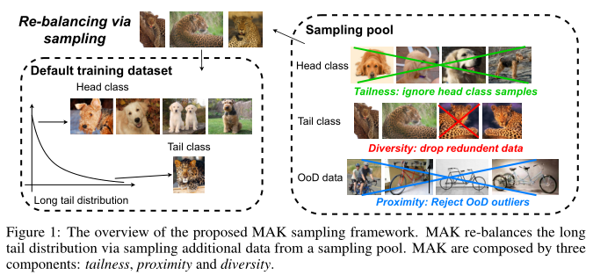
Eventually, our ideas could be mathematically unified into one framework called Model-Aware K-center (MAK)
Notes:
默认的训练数据集不平衡，分布呈现长尾（就是head class的样本量多，而tail class的样本量少），采样池对于head class需要忽略其中样本（尾性），对于tail class抛弃冗余redundant数据（多样性），此外还存在着OoD data（相似性）。
MAK可以被视为核心集主动学习core-set active learning的原则性扩展，从有监督的表示学习到无监督表示学习。
（core-set active learning：因为获取较大标签数据集麻烦，主动学习问题在给定的计算预算下，选择全集的子集（获取其标签），使得在子集上学习得到的模型（比如神经网络）损失尽量小。通过一系列的数学证明可以将这个问题计算上最终表述为一个K-center问题）

Slide 8
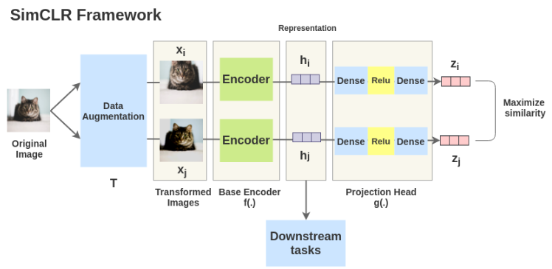

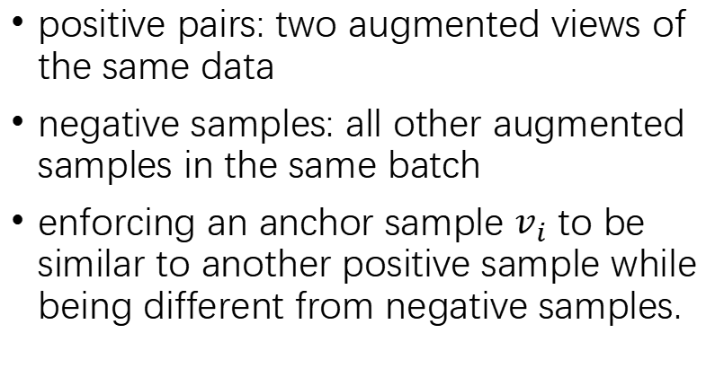
Backbone to develop our framework——SimCLR
positive pairs: two augmented views of the same data
negative samples: all other augmented samples in the same batch
enforcing an anchor sample $v_{i}$ to be similar to another positive sample while being different from negative samples.
The SimCLR loss associated with the i-th sample in the batch:
NT-Xnet(the normalized temperature-scaled cross entropy loss)
Notes:
我们的方法建立在简单对比学习框架（SimCLR)上。
在这个框架中，同一数据增强后得到的样本之间互为正样本，而将其他样本设置都为负样本。
在对比学习中，通过强制一个锚样本vi与另一个正样本相似而与负样本不同来学习表示。
SimCLR的损失函数与softmax函数类似，实际上相当于增强后正对的相似性softmax归一化之后再取负对数，负对数里面越大证明相似度越高，即损失越小相似度越高。
我们的想法不仅可以应用于SimCLR，还可以应用于其他采用数据增强视图的双分支设计。

Slide 9
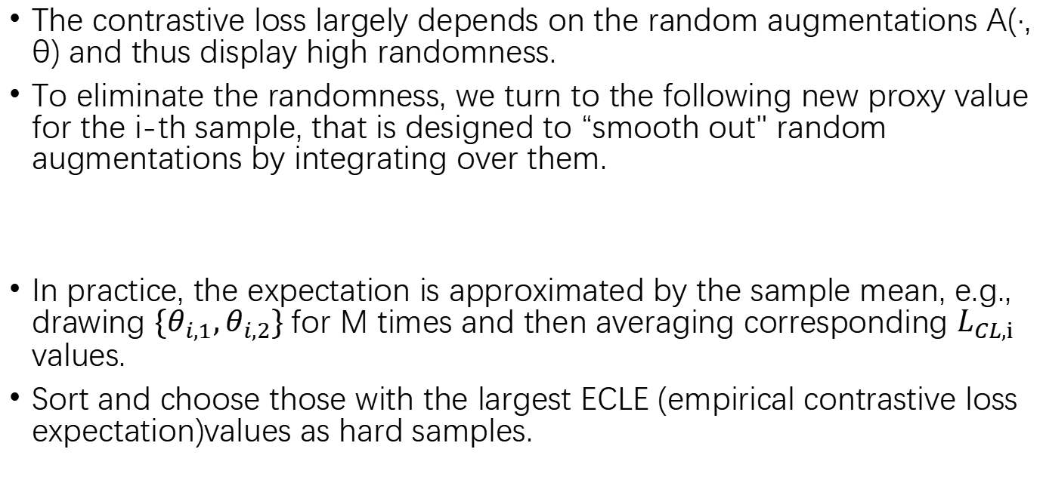
Spotting Hard Samples from Tail Classes: A New Proxy for Tailness
The contrastive loss largely depends on the random augmentations A(·, θ) and thus display high randomness.
To eliminate the randomness, we turn to the following new proxy value for the i-th sample, that is designed to “smooth out" random augmentations by integrating over them.
In practice, the expectation is approximated by the sample mean, e.g., drawing $\{θ_{i,1},θ_{i,2}\}$for M times and then averaging corresponding $L_{CL,i}$ values.
Sort and choose those with the largest ECLE (empirical contrastive loss expectation)values as hard samples.
Notes:
用hard samples衡量数据的尾性（解释：通常尾部数据训练样本少，在对比学习中学习到的特征表示可能不准确，导致对比损失大）
在监督学习中，人们发现可以产生最大损失值的“困难样本”，并对其分配更高的权重以加速训练以及用于处理数据不平衡问题。
然而的对比学习很大程度上依赖与随机增强因此有较高的随机性。因此，简单地选择对比损失最大的样本只会产生高噪声的选择。
为了消除增加引起的随机性，我们使用第i个样本对随机增强的期望来“平滑”随机性，实践中直接取随机增强M次后损失的平均即可。
最后排序并且选择最大ECLE值的样本为困难样本。

Slide 10

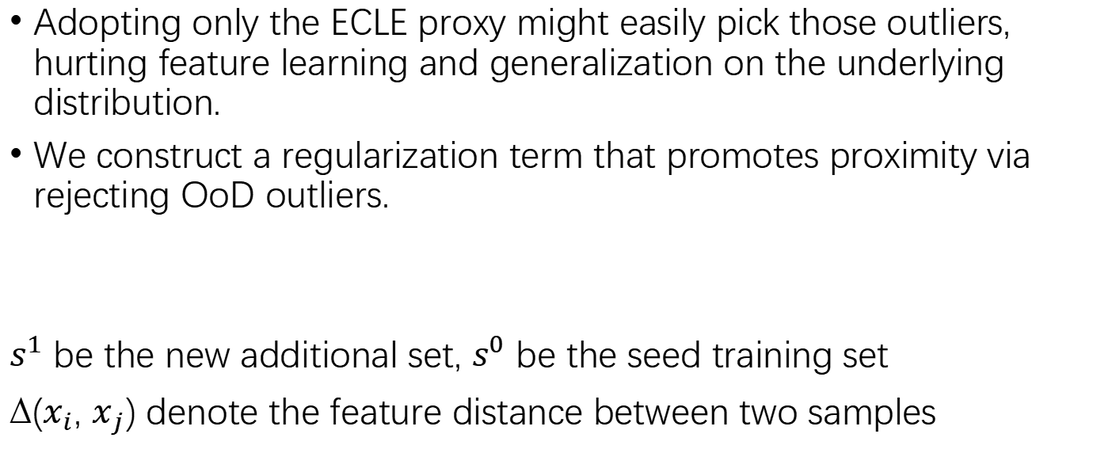
Proximity
Adopting only the ECLE proxy might easily pick those outliers, hurting feature learning and generalization on the underlying distribution.
We construct a regularization term that promotes proximity via rejecting OoD outliers.
$s^{1}$ be the new additional set, $s^{0}$ be the seed training set
∆($x_{i}$, $x_{j}$) denote the feature distance between two samples
Notes:
ECLE与尾性相关，但在开放世界的假定中，外部源可能与目标类分布不重叠，例如包含“干扰”类。这些异常值的表现很可能招致巨大损失。只采用ECLE可能很容易挑选出那些异常值，损害了基础分布上的特征学习和泛化。
因此，我们构造了一个正则化术语，通过拒绝OoD异常值来促进邻近性。我们定义D(s0, s1)为s1中每个样本与s0中最接近的样本之间的平均特征距离。

Slide 11
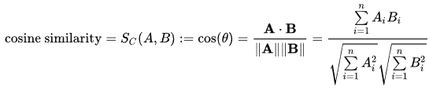

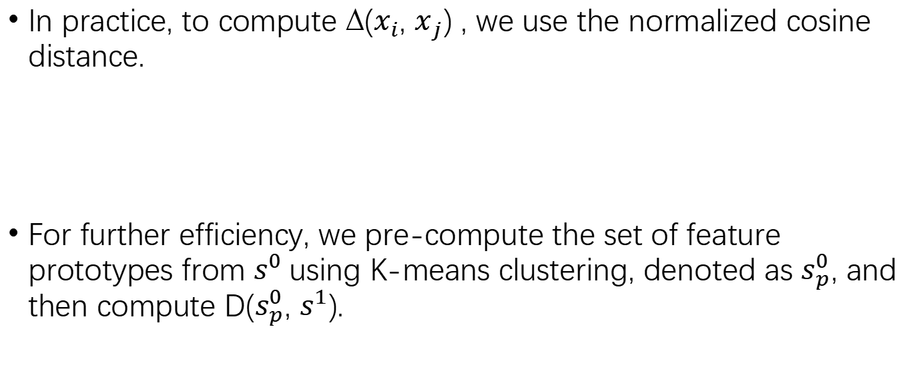
In practice, to compute ∆($x_{i}$, $x_{j}$) , we use the normalized cosine distance.
For further efficiency, we pre-compute the set of feature prototypes from $s^{0}$using K-means clustering, denoted as $s_{p}^{0}$, and then compute D($s_{p}^{0}$, $s^{1}$).
Notes:
在实践中，为了计算∆(xi, xj)，我们使用归一化余弦距离。其定义来自余弦相似度（用余弦值来衡量向量间的相似性，-1~1），余弦距离即用1-余弦相似度（0~2）
通过将xi,xj输入当前的训练框架（SimCLR），然后在输入projection head之前使用它们提取的特征。
为了进一步提高效率，我们不是在整个s0上计算D(s0, s1)，而是使用k -均值聚类从s0预先计算特征原型集，表示为s0p，然后计算D(s0p, s1)

Slide 12

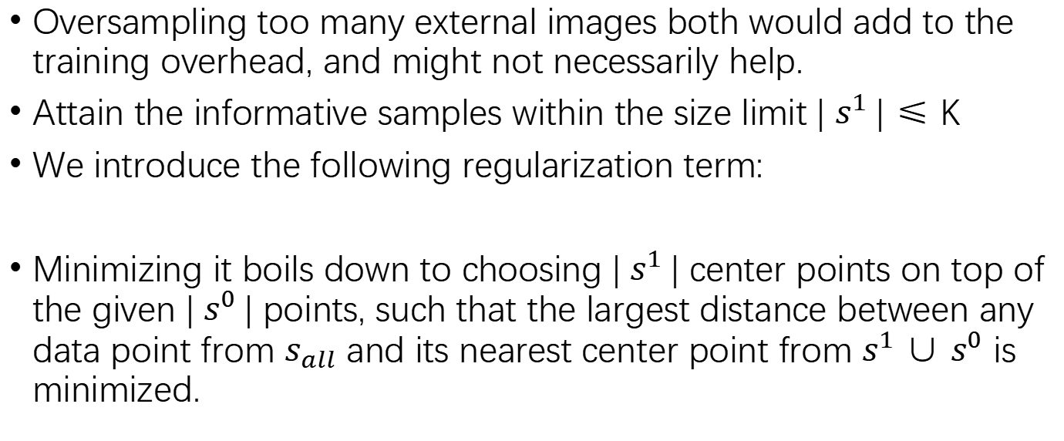
Diversity
Oversampling too many external images both would add to the training overhead, and might not necessarily help.
Attain the informative samples within the size limit | $s^{1}$| ≤ K
We introduce the following regularization term:
Minimizing it boils down to choosing | $s^{1}$| center points on top of the given | $s^{0}$| points, such that the largest distance between any data point from $s_{all}$ and its nearest center point from $s^{1}$ ∪ $s^{0}$ is minimized.
Notes:
采样过多的外部图像既会增加训练开销，也不一定有帮助，因为我们可能会得到冗余的样本。假设我们存在计算预算，如何在大小限制内获得有信息量的样本，可以引入以下正则化项。
从概念上讲，求其最小值可简化为在给定的|s0|点之上选择|s1|中心点，使任何从Sall出发的数据点与s1∪s0中最近中心点之间的最大距离最小。

Slide 13
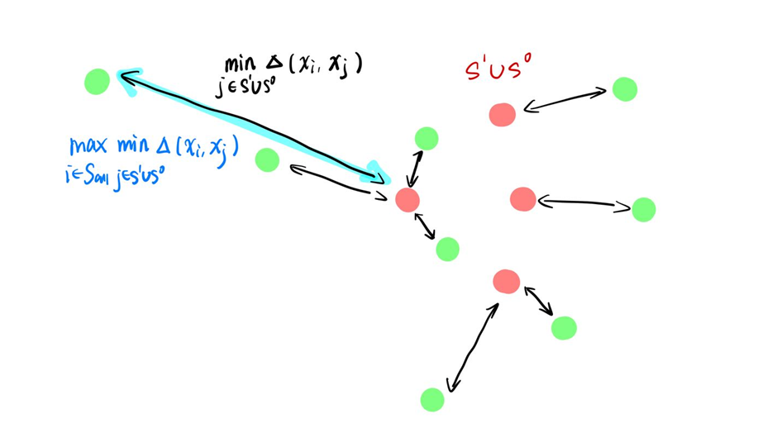
Notes:
用图形直观展示

Slide 14
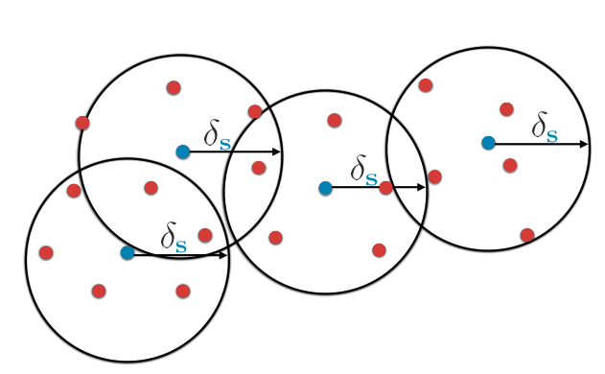
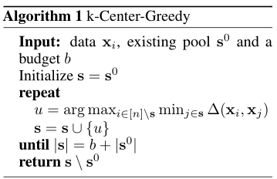
K-Center
Notes:
上述问题等于使用K-center为数据集Sall找到一个不同的子集覆盖。
K-center是寻找k个半径越小越好的center能覆盖所有的点。解决该问题是个NP难问题，因此采取贪心算法，也就是分步选取局部的最优解。

Slide 15

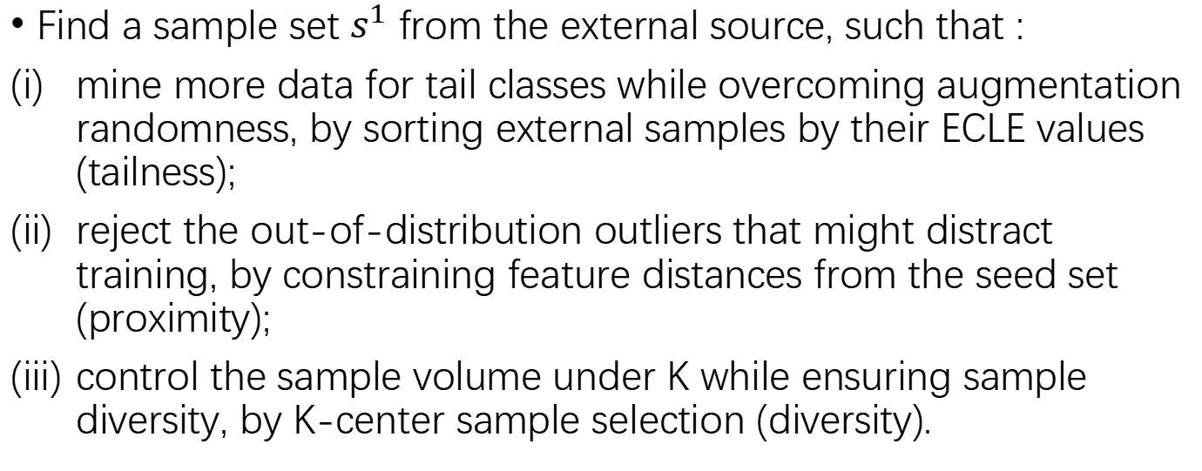
Model-Aware K-Center: A Unified Framework
Find a sample set $s^{1}$ from the external source, such that :
mine more data for tail classes while overcoming augmentation randomness, by sorting external samples by their ECLE values (tailness);
reject the out-of-distribution outliers that might distract training, by constraining feature distances from the seed set (proximity);
control the sample volume under K while ensuring sample diversity, by K-center sample selection (diversity).
Notes:
最大化L（找到hard samples表示尾部样本），最小化D（以防取的是OoD点），最小化H（与K-center中相同，最小化覆盖半径）
(i)通过外部样本的ECLE值(尾性)对其进行排序，在克服增强随机性的同时，挖掘更多的尾类数据
(ii)通过限制特征到种子集的距离，拒绝可能分散训练的非分布异常值
(iii)在保证样本多样性的前提下，将样本体积控制在K以下，通过K中心样本选择

Slide 16
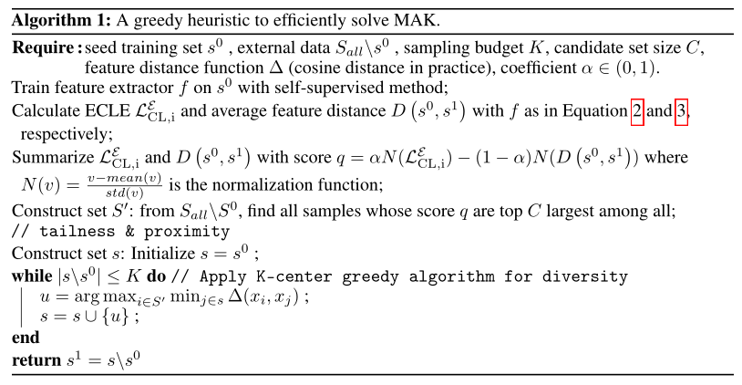
Notes:
精确求解是NP-hard，我们取而代之的是一个贪婪算法。如算法1所示，我们首先在种子训练集s0上训练一个特征提取器f，然后用它来计算ELCE损耗和平均特征距离D；我们使用分数q来结合这两个指标，然后对一个初始池S‘采样——选取C个具有最大尾性和近似性的样本为候选集合（C>K)。最后从S’开始，利用K中心贪婪算法对大小为K的不同子集s1进行采样。

Slide 17
Experiment
Seed Training Datasets: ImageNet-100-LT
Sampling Datasets:
(i) ImageNet-900 (ii) ImageNet-Places-Mix
Evaluation protocol:
linear separability performance:
Pre-train a model f with contrastive learning on the imbalanced ImageNet dataset
Fine-tune a linear classifier with visual representation produced with a balanced dataset
Testing the accuracy on testing dataset for the linear classifier
(2) few-shot performance:
The whole model are fine-tuned on 1% samples of the full dataset from where the long tail dataset is sampled.
Notes:
关于各类的线性可分性可以反映特征空间的平衡性。

Slide 18
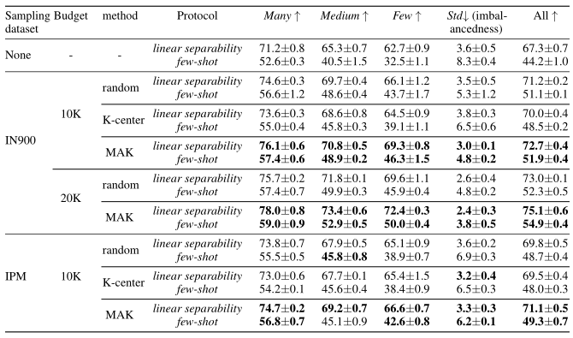
Notes:
为了测量平衡性，我们根据OLTR（Open long tailed recognition) 后每个类的大小将数据集分为三个不相交的组Many, Medium, Few。具体地说，Many包括每个拥有超过100个训练样本的类，Medium包括每个拥有20-100个训练样本的类，Few包括20个以下训练样本的类。
值得注意的是，与其他采样方法相比，提出的MAK至少使Few组的性能提高了2.6%，说明MAK对尾类是有利的。随着抽样预算增加到20K，这种改善是一致的，显示出MAK对抽样预算的稳健性。一个有趣的发现是，与随机抽样基线相比，朴素k中心算法不能提高性能。这背后的直觉是，太大的多样性会降低负样本的难度，使模型过拟合。

Slide 19
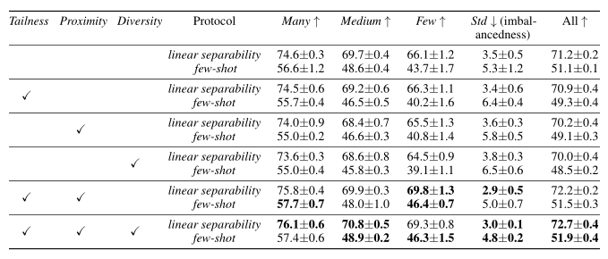
Notes:
当采用MAK的任何单一成分(尾性、邻近性或多样性)时，与随机抽样相比，准确性会下降。其背后的直觉是:
i)只有尾性:许多OoD离群值将被采样。
ii)只有邻近性:因为采样的样本都与种子训练数据集相似，因此会导致大量冗余。
iii)仅有多样性:负样本过弱(与k均值抽样相同)。
通过结合尾性和邻近性，两种协议的准确性和平衡性都比随机抽样基线有所提高。
通过结合多样性项，在保持平衡性不变的情况下，可以进一步提高精度。

Slide 20
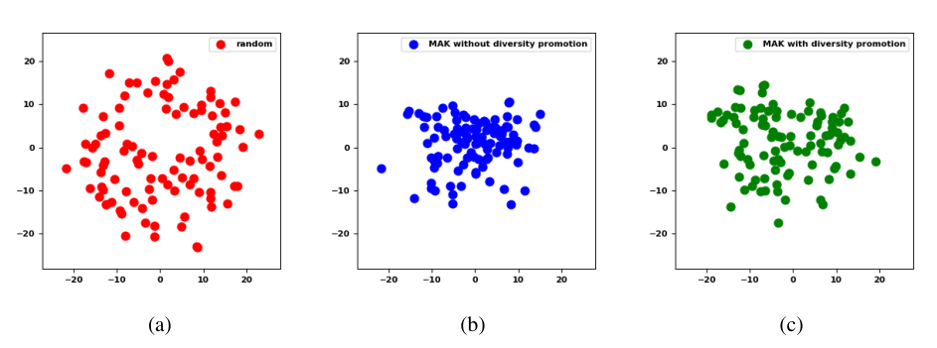
Notes:
为了进一步验证多样性组件的功能，可视化了采用不同采样方法的采样数据集的特征。与随机采样方法相比，未进行多样性提升的MAK会坍缩到特征空间的一小块区域，说明有很多外观相似的图像。通过考虑多样性提升，特征扩展到大空间，避免冗余采样。

Slide 21
Conclusion
The data sampled from open-world always show a long tail distribution, further hurting the balancedness of contrastive learning.
We propose a unified sampling framework called MAK. It significantly boosts the balancedness and accuracy of contrastive learning via strategically sampling additional data.
On the other hand, when applying on real applications, there are also problems like fair or private. This reminds us to carefully check if our method has risk of producing unfair or biased outputs in the future.
Notes:
开放世界的样本数据往往呈现长尾分布，进一步破坏了对比学习的平衡性。我们通过提出一个统一的采样框架MAK来解决这个重要的问题。它通过战略性抽样额外的数据显著地提高了对比学习的平衡性和准确性。我们相信我们的技术有助于在实际应用中提高长尾数据的平衡性。
另一方面，所提出的方法主要是在学术数据集上进行评价。在自动驾驶、医疗诊断等实际应用中，除了不平衡的问题，还存在公平性或私密性等问题。这提醒我们要仔细检查我们的方法将来是否有产生不公平或有偏见输出的风险。

